Slide 1
第10章 向量与空间解析几何
§10.1 向量及其运算
向量的概念
向量的线性运算
内积
向量的外积与混合积

Slide 2









一、向量的概念
向量：
既有大小又有方向的量.
向量表示：
或
向量的模：
向量的大小.
或
| |
单位向量：
模长为1的向量.
或
零向量：
模长为0的向量.

Slide 3




自由向量：
不考虑起点位置的向量.
相等向量：
大小相等且方向相同的向量.
负向量：
大小相等但方向相反的向量.
位置向量(向径)：
空间直角坐标系中任一点 与原点构成的向量

Slide 4


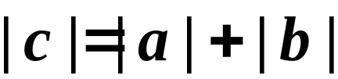
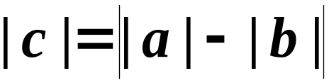
二、向量的加减法
[1] 加法：
（平行四边形法则）
（平行四边形法则有时也称为三角形法则）
‖
分为同向和反向
特殊地：若

Slide 5

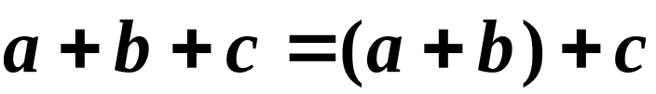
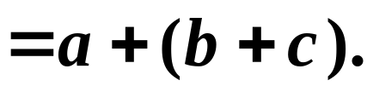
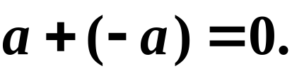
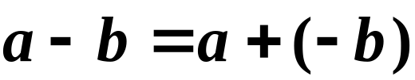


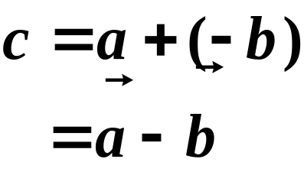

向量的加法符合下列运算规律：
（1）交换律：
（2）结合律：
（3）
[2] 减法

Slide 6
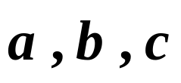


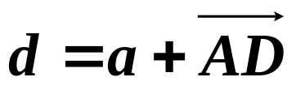


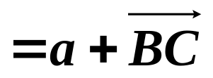



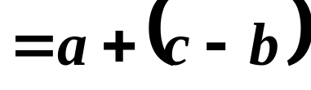



例1 如图 用向量 表示 .
解:

Slide 7









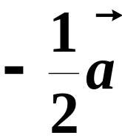

三、向量与数的乘法

Slide 8



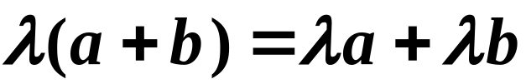
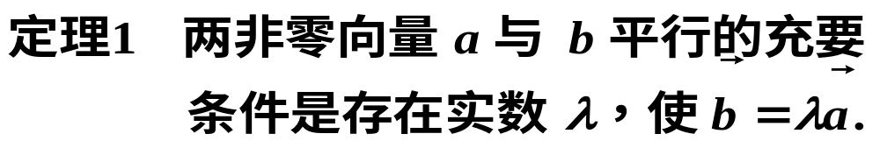
数与向量的乘积符合下列运算规律：
（1）结合律：
（2）分配律：
两个向量的平行关系

Slide 9
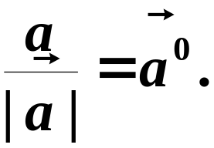

按照向量与数的乘积的规定，
上式表明：一个非零向量除以它的模的结果是一个与原向量同方向的单位向量.

Slide 10
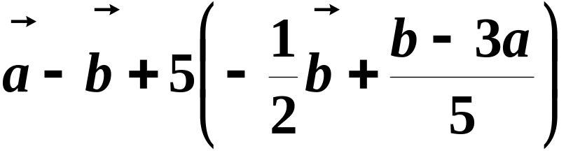
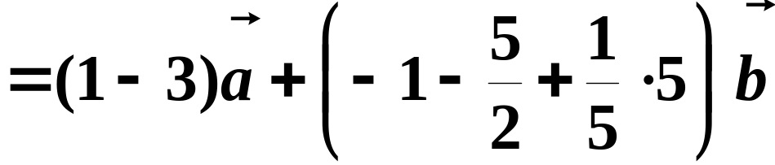
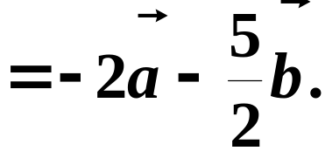
例2 化简
解

Slide 11

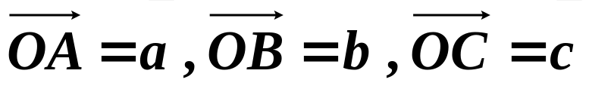
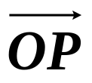
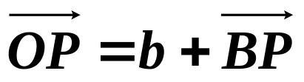

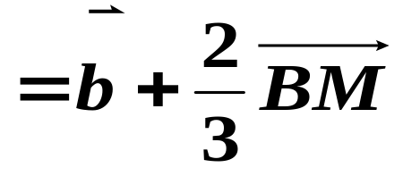

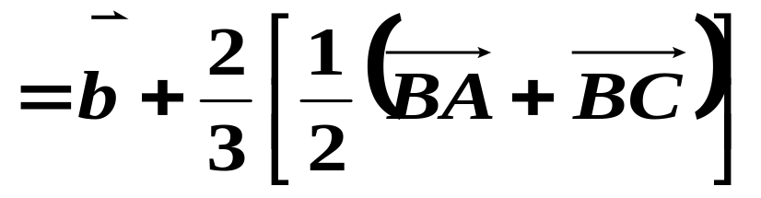
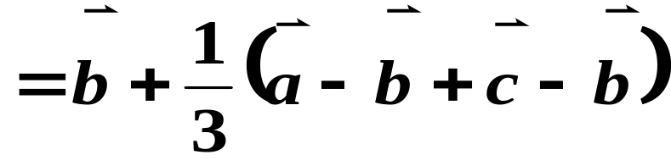
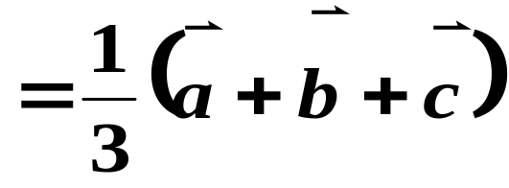
例3 P为 的重心,
用向量 表示 .
解:

Slide 12




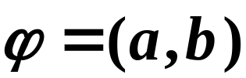
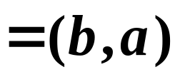



四、向量在轴上的投影与投影定理
空间两向量的夹角的概念：
类似地，可定义向量与一轴或空间两轴的夹角.
特殊地，当两个向量中有一个零向量时，规定它们的夹角可在0与 之间任意取值.

Slide 13

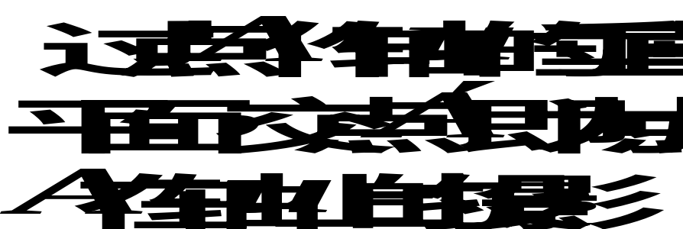


空间一点在轴上的投影

Slide 14


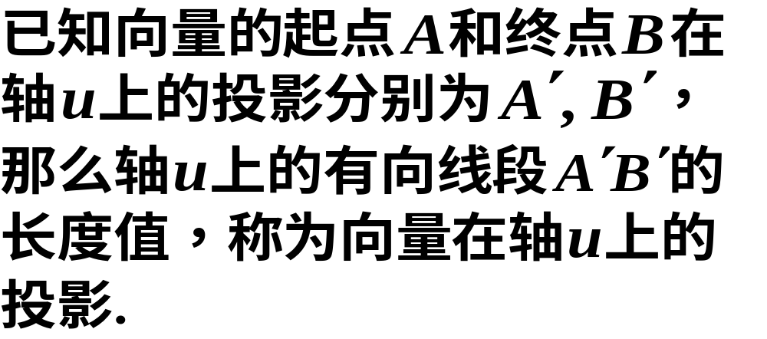
空间一向量在轴上的投影

Slide 15
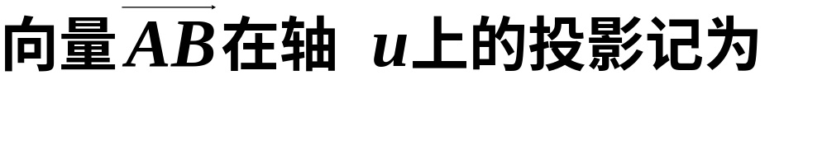
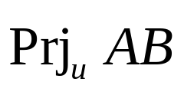
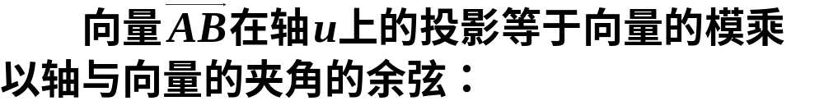
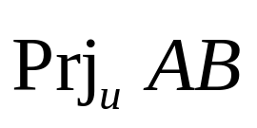



关于向量的投影定理（1）

Slide 16


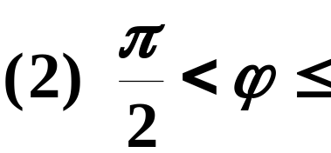


定理1的说明：
投影为正；
投影为负；
投影为零；
(4) 相等向量在同一轴上投影相等；

Slide 17
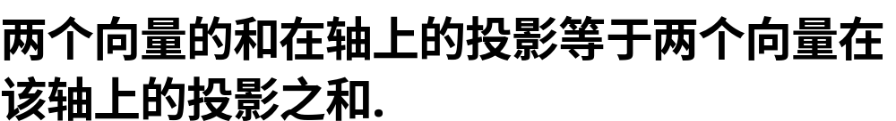
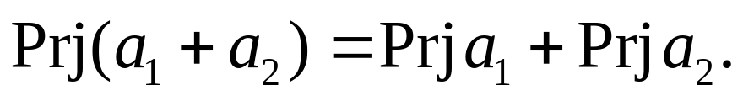





关于向量的投影定理（2）
（可推广到有限多个）

Slide 18
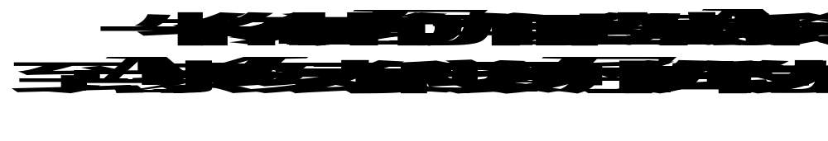


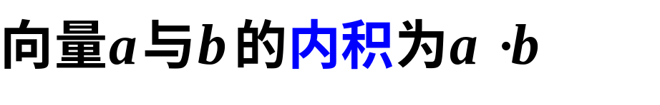
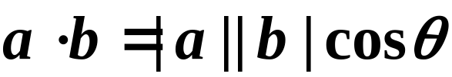

五、两向量的内积(又称数量积、点积)
实例
启示
两向量作这样的运算, 结果是一个数量.
定义

Slide 19
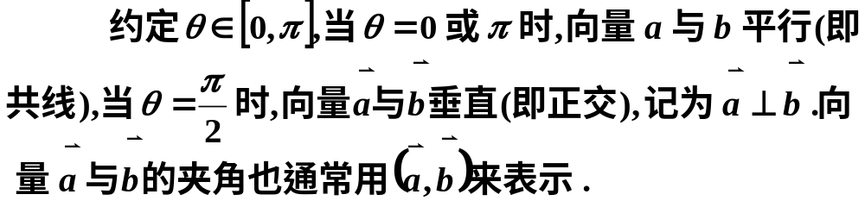
内积又称为数量积、点积 .

Slide 20

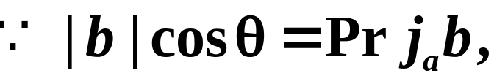

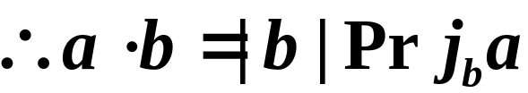
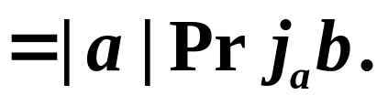
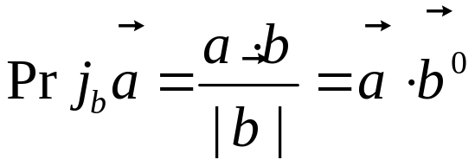
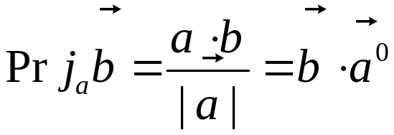
结论 两向量的数量积等于其中一个向量的
模和另一个向量在这向量的方向上的投影的
乘积.

Slide 21
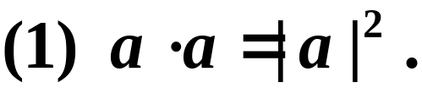

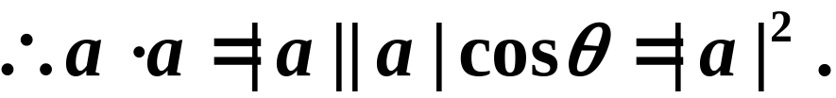
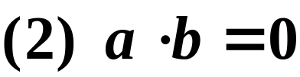





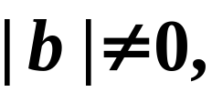






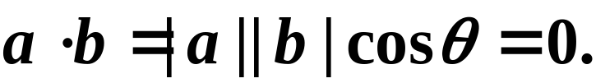
关于内积的说明：
证
证

Slide 22






内积符合下列运算规律：
（1）交换律：
（2）分配律：
（3）若 为数：
若 、 为数：

Slide 23









Slide 24






例6：已知
求
的模 .
解：根据数量积的限制和定义，得

Slide 25










六、两向量的外积
实例

Slide 26









定义
外积也称为“叉积”、“向量积”.
关于外积的说明：
//

Slide 27











证
//
//
向量积符合下列运算规律：
（1）
（2）分配律：
（3）若 为数：

Slide 28




由叉积的定义知

Slide 29









解

Slide 30








例7：设
是夹角为
的单位向量，求以
为临边的平行四边形的面积。
解：

Slide 31

七、向量的混合积
定义

Slide 32










关于混合积的说明：
（1）向量混合积的几何意义：

Slide 33






例8
解

Slide 34
八、小结
向量的数量积
（结果是一个数量）
向量的向量积
（结果是一个向量）
向量的混合积
（结果是一个数量）
（注意共线、共面的条件）

